Slide 1
集団=小学校
個体=児童
小学校
A
M
N
G
K
B
L
H
J
C
D
E
I
F

Slide 2
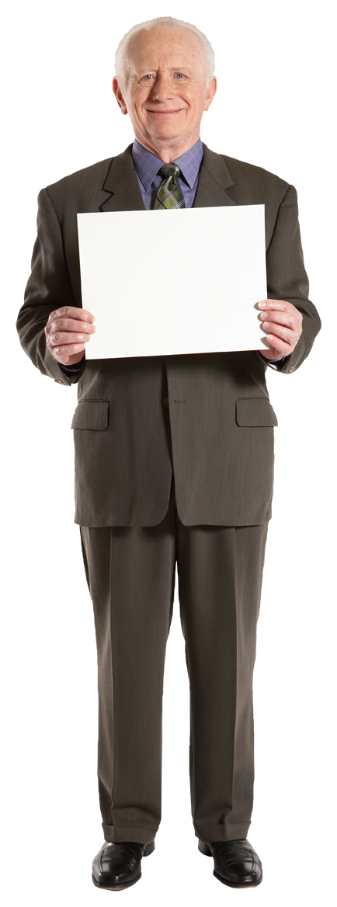


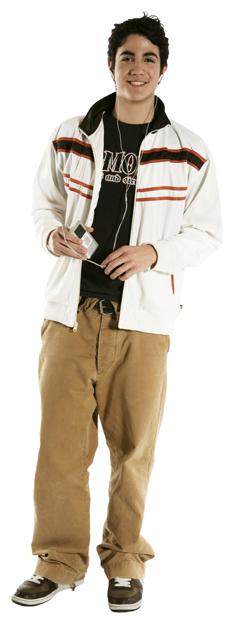
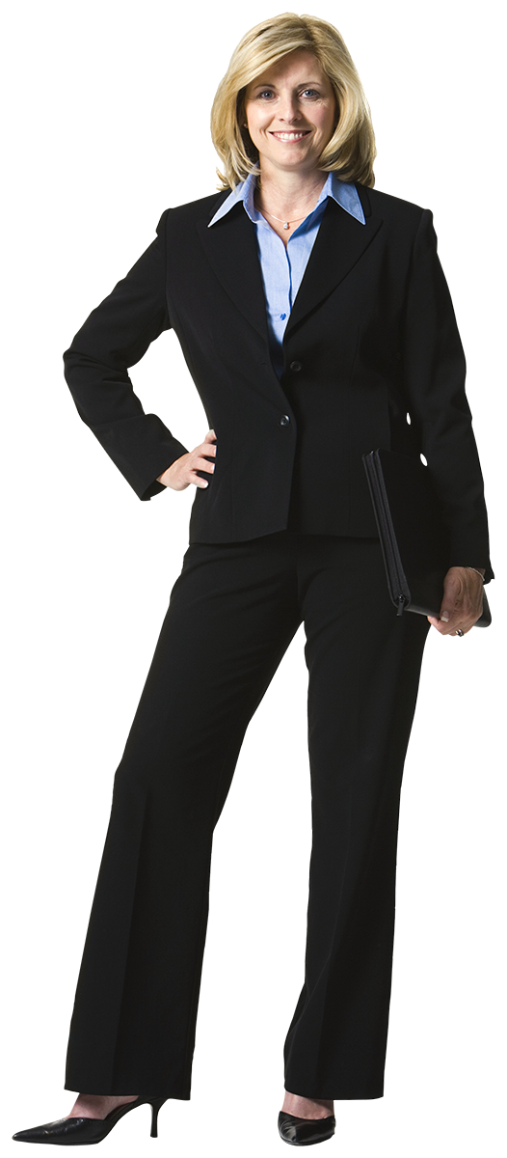


低← 身長 →高
女性
男性

